Slide 2

사도신경
전능하사 천지를 만드신
하나님 아버지를 내가 믿사오며
그 외아들 우리 주 예수 그리스도를 믿사오니
이는 성령으로 잉태하사
동정녀 마리아에게 나시고
본디오 빌라도에게 고난을 받으사
십자가에 못 박혀 죽으시고

Slide 3
사도신경
장사한 지 사흘 만에
죽은 자 가운데서 다시 살아나시며
하늘에 오르사 전능하신 하나님
우편에 앉아 계시다가
저리로서 산 자와 죽은 자를
심판하러 오시리라

Slide 4
사도신경
성령을 믿사오며,
거룩한 공회와,
성도가 서로 교통하는 것과,
죄를 사하여 주시는 것과,
몸이 다시 사는 것과,
영원히 사는 것을 믿사옵나이다.
아멘

Slide 5

기도
PRAY

Slide 14
기도
PRAY

Slide 17

나의 생명을 드리니
주 영광 위하여
사용하옵소서

Slide 18
내가 사는 날 동안에
주를 찬양하며 기쁨의 제물 되리
나를 받아주소서

Slide 20

4부 예배에 나오신
모든 분들을 진심으로
환영하고 축복합니다!

Slide 25
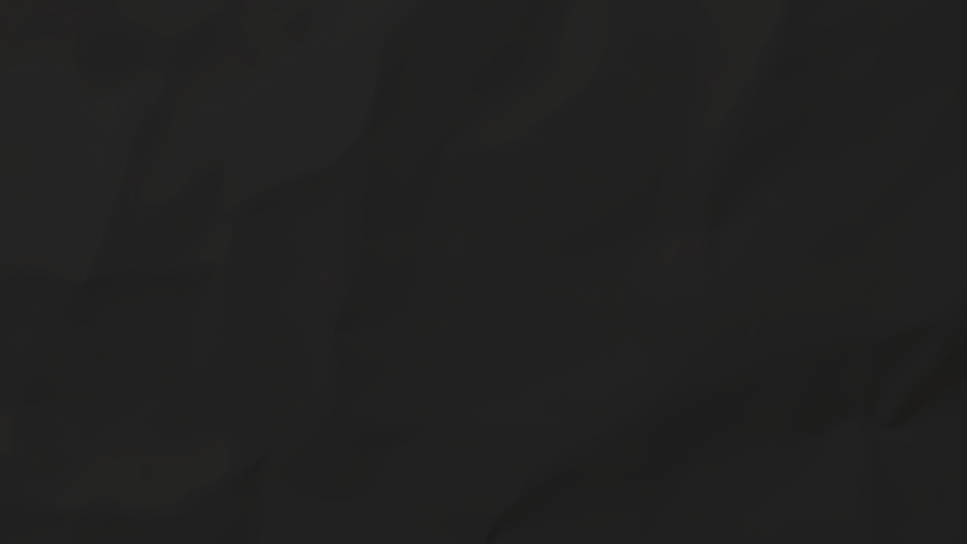
봉헌
첫째,
하나님을 믿어라
최시령 청년

Slide 26
첫째,
하나님을 믿어라

Slide 27

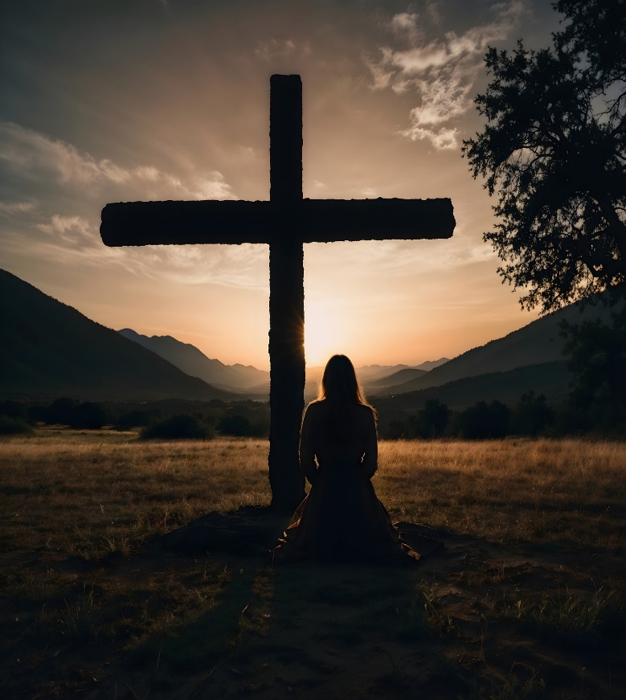
첫째,
하나님을 믿어라

Slide 30
결단
하나님의 부르심

Slide 31
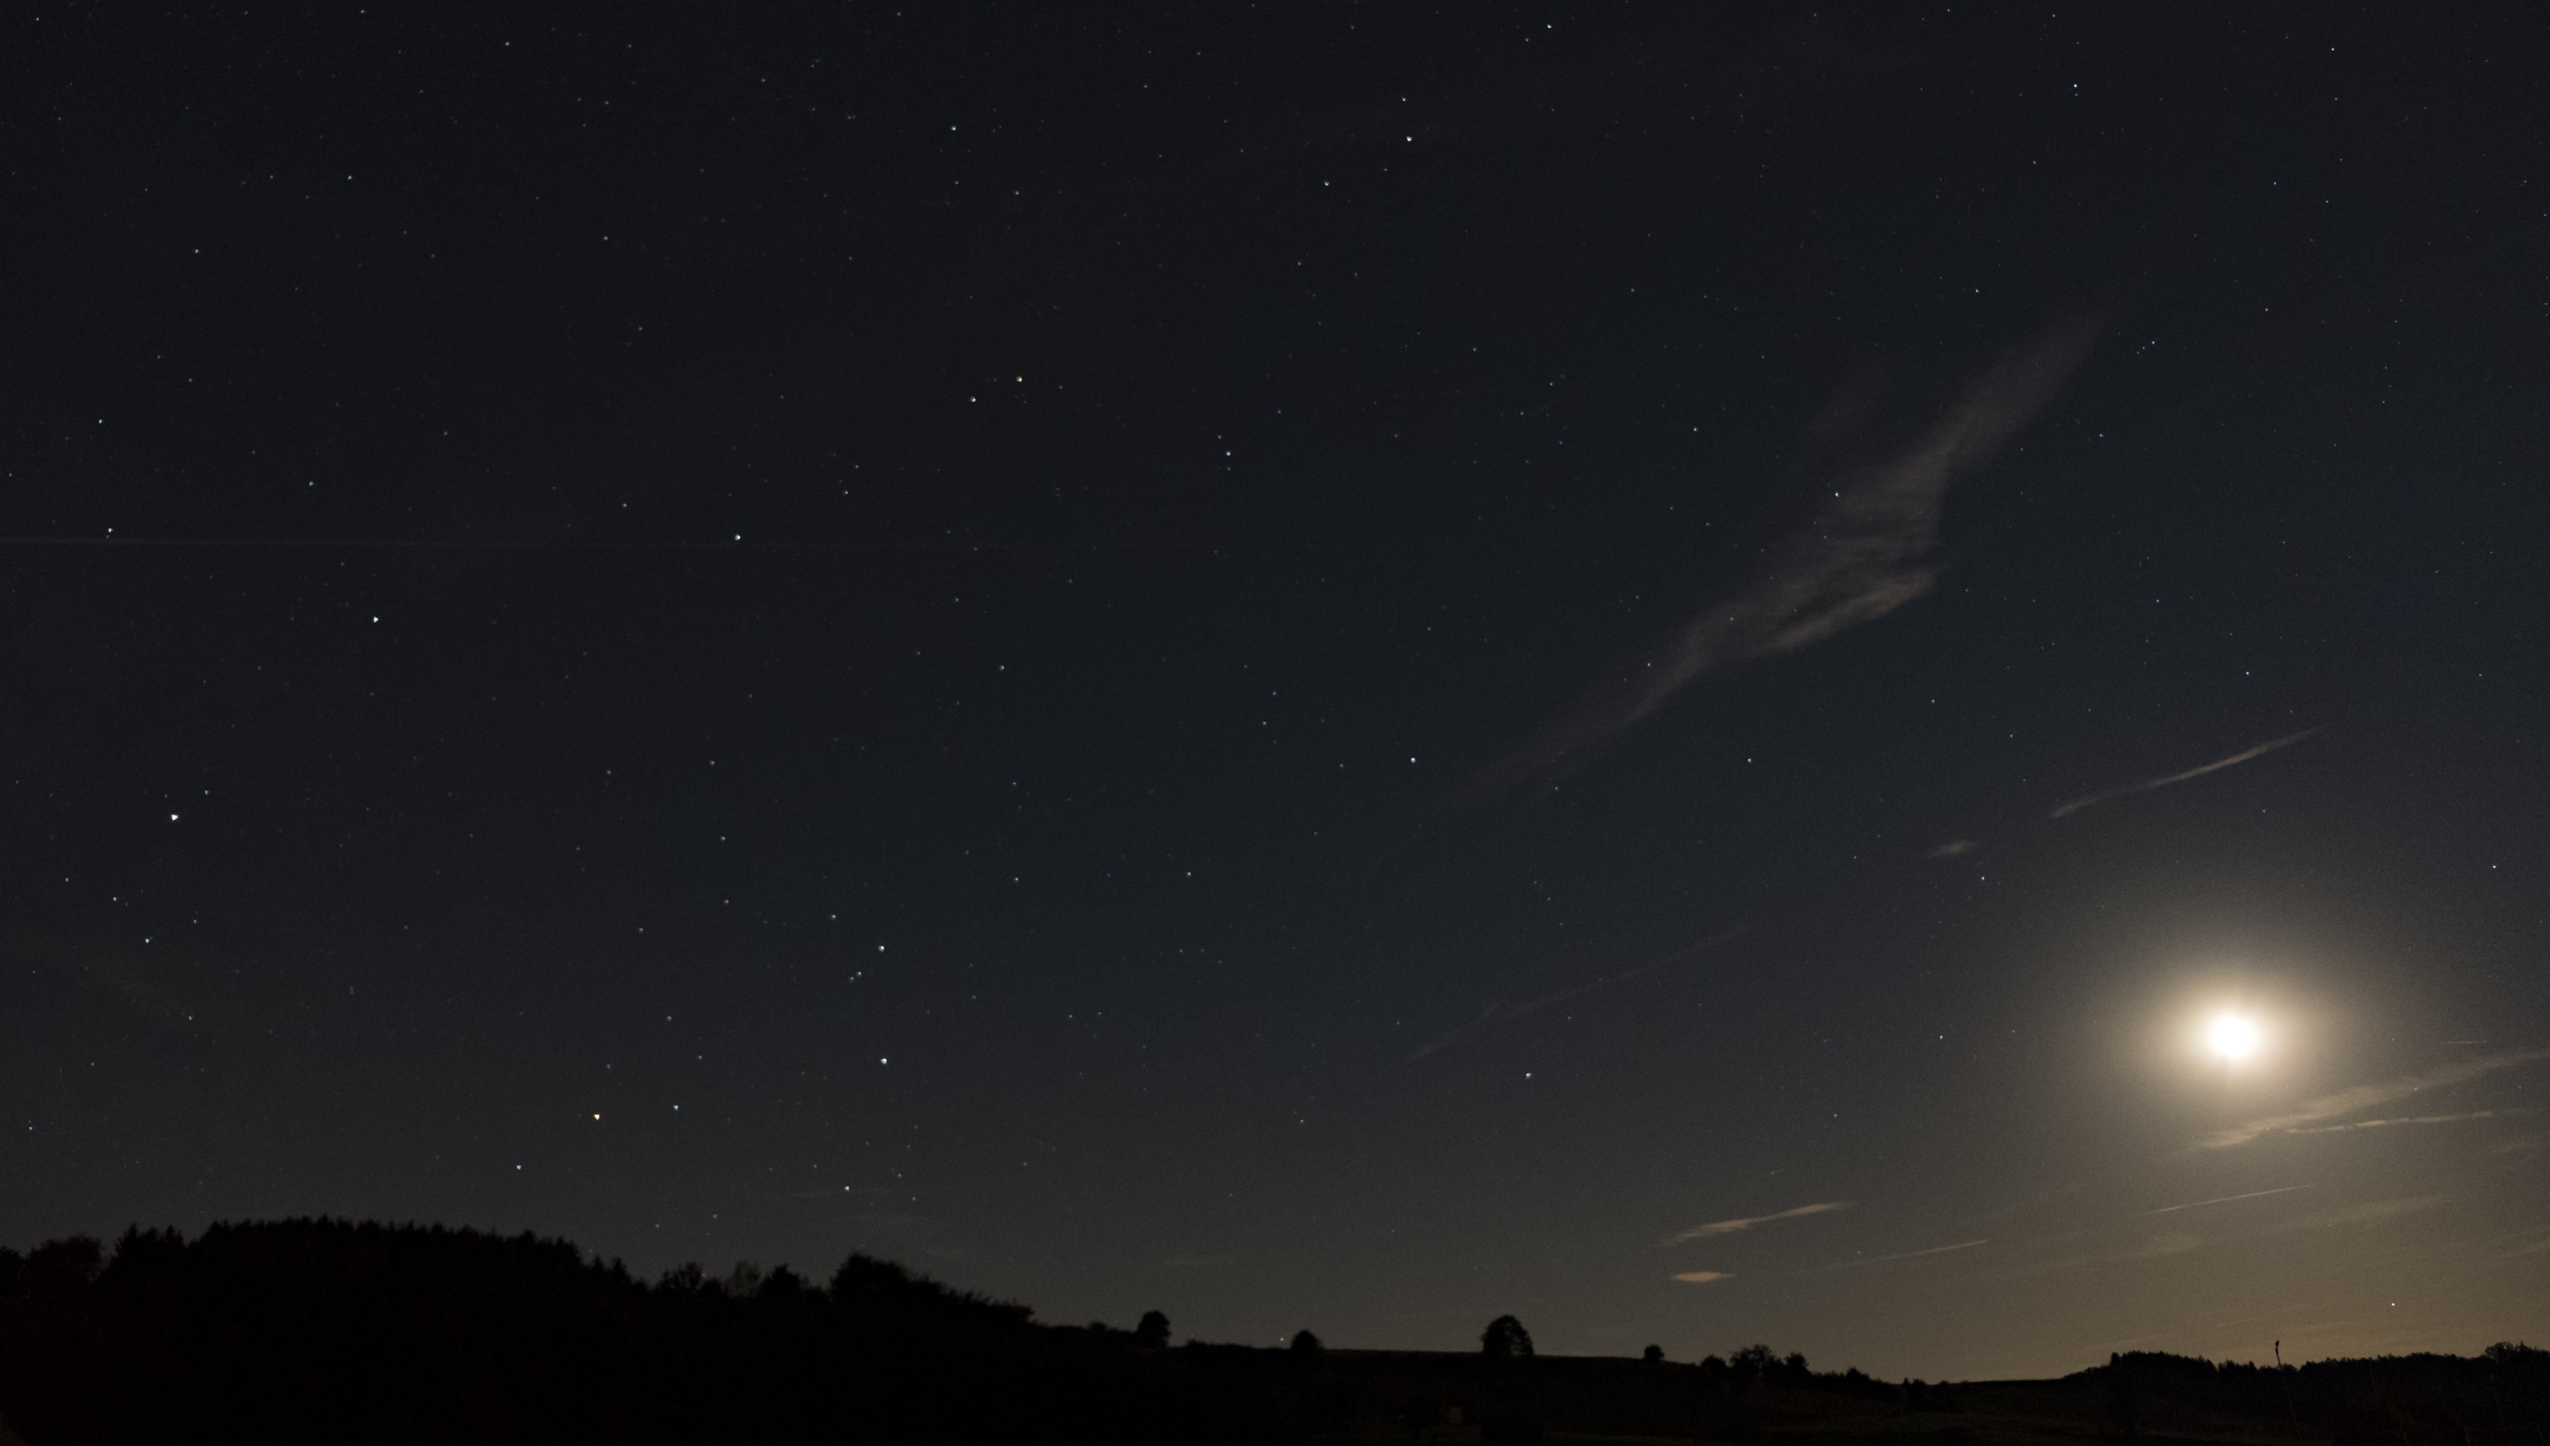
하나님의 부르심에는
후회하심이 없네
내가 이 자리에 선 것도
주의 부르심이라

Slide 32
하나님의 부르심에는
결코 실수가 없네
나를 부르신 하나님의
신실하심을 믿네

Slide 33
작은 나를 부르신 뜻을
나는 알 수 없지만
오직 감사와 순종으로
주의 길을 가리라

Slide 34
때론 내가 연약해져도
주님 날 도우시니
주의 놀라운 그 계획을
나는 믿으며 살리

Slide 35
날 부르신 뜻
내 생각보다 크고
날 향한 계획
나의 지혜로 측량 못하나

Slide 36
가장 좋은 길로
가장 완전한 길로
오늘도 날 이끄심 믿네

Slide 38
2025 청년한신
IGNITE
4부예배를 마칩니다.

